Slide 1

Zabezpečení koncových stanic

Slide 2

Úvod
Téma dnešní prezentace je zabezpečení koncových stanic v oblasti kybernetické bezpečnosti.
Koncové stanice jsou klíčovými body v sítí a jejich správně zabezpečení je nezbytné pro ochranu celého systému.

Slide 3

Co jsou to koncové stanice?
Koncové stanice jsou zařízení, která připojujeme do sítě, jako jsou počítače, notebooky, chytré telefony, tablety atd…
Jsou to vstupní body, kterými uživatelé přistupují k síti a provádějí různé úkony.
Z hlediska kybernetické bezpečnosti představují koncové stanice zranitelné body, které mohou být cílem různých druhů útoků, jako jsou malware, phishing, ransomware a další.

Slide 4
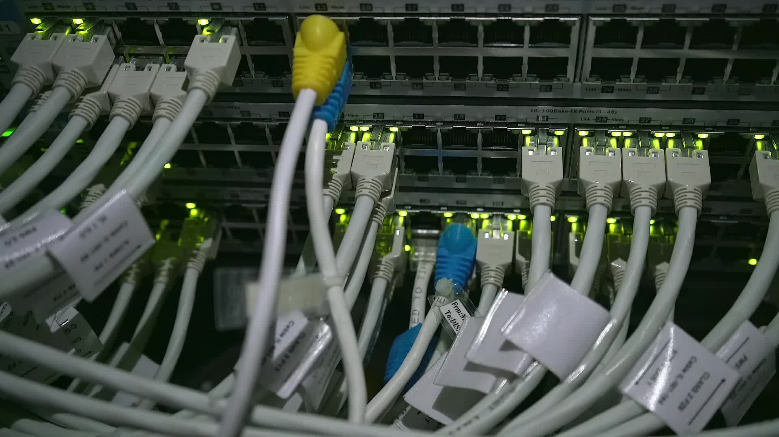
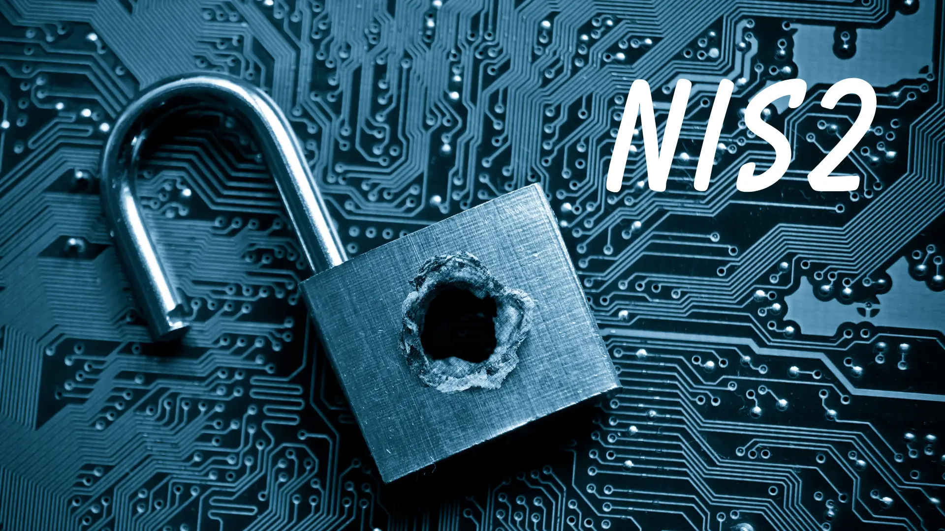
Hrozby pro koncové stanice
Koncové stanice jsou často cílem útoku kybernetických hrozeb.
Hrozby zahrnují malware, ransomware, phishing, útoky pomocí sociálního inženýrství a mnoho dalších.
Únik dat: Neopatrné zacházení s citlivými informacemi může vést k jejich úniku až na internet.

Slide 5

Důležitost zabezpečení
Bezpečnost koncových stanic je klíčová pro ochranu dat, soukromí uživatelů a integrity sítě.
Nehájení koncových stanic může vést k úniku citlivých informací, narušení sítě a vydírání pomocí ransomware.

Slide 6



Zabezpečení pomocí antivirového softwaru
Antivirus je základním prvkem zabezpečení koncových stanic.
Detekuje a blokuje škodlivý software, včetně virů, trojských koní a spywaru.

Slide 7


Aktualizace softwaru
Pravidelně aktualizace softwaru jsou klíčové pro zabezpečení koncových stanic.
Aktualizace opravují zranitelnost chyby v softwaru, které by mohly být zneužity útočníky.
Týká se to operačního systému, aplikací, prohlížečů a dalších komponentů systému.

Slide 8

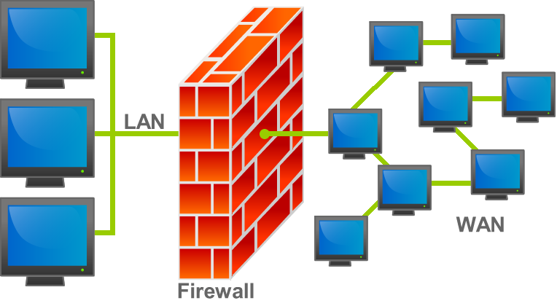
Firewall
Firewall brání koncové stanici blokováním neautorizovaného přístupu do sítě.
Udržuje škodlivý provoz mimo koncovou stanici a síť.
Moderní firewally nabízejí pokročilé funkce, jako je hluboká inspekce provozu a detekce útoků.

Slide 9
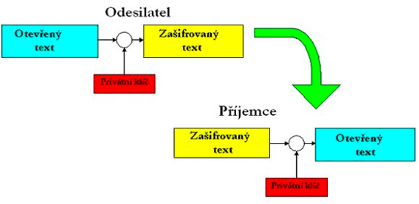
Šifrování dat
Šifrování dat chrání citlivé informace uložené na koncových stanicích.
Zabraňuje útočníkům v přístupu k datům i v případě, že se jim podaří získat fyzický přístup k zařízení.
Týká se to jak dat v klidu (uložených na disku), tak dat v pohybu (přenášených po síti).

Slide 10
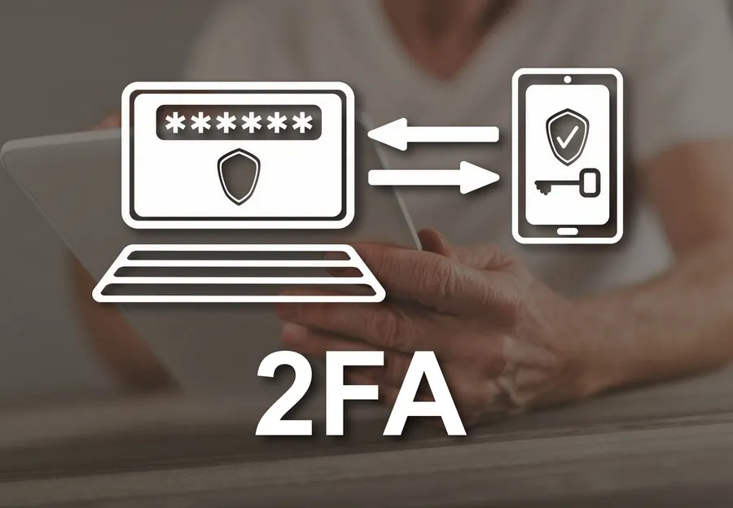
Silná autentizace
Použití silné autentizace, jako jsou dvoufázové nebo multifaktorové autentizační metody, zvyšuje bezpečnost koncových stanic.
Snižuje riziko úspěšných útoků na hesla.

Slide 11


Zálohování dat
Pravidelné zálohování dat je důležité pro obnovu po útoku nebo havárii.
Zabraňuje trvalé ztrátě dat a minimalizuje vliv incidentů na provoz.

Slide 12

Závěr
Zabezpečení koncových stanic je zásadní pro kybernetickou bezpečnost.
Použití komplexního přístupu a pravidelná aktualizace zabezpečení jsou klíčové pro ochranu sítě a dat.
Děkuji za pozornost!

